Slide 1
第七章 稳恒磁场
10学时
本章不需要做的题目-6个
7-T1, 7-T5, 7-T7, 7-T9, 7-T12, 7-T20

Slide 2
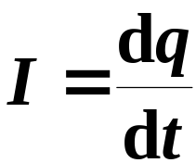


一 、电流
定向漂移
⊕
⊕
⊕
⊕
⊕
⊕
⊕
⊕
⊕
⊕
⊕
⊕
⊕
⊕
电流
⊕
⊕
⊕
⊕
⊕
⊕
⊕
⊕
⊕
⊕
1. 电流强度
⊕
⊕
——单位时间内通过导体中某截面的电荷量
⊕
⊕
⊕
⊕
⊕
⊕
⊕
⊕
⊕
⊕
⊕
⊕
⊕
电流强度的“正负”——正电荷的流动方向为电流的正方向
当 稳恒电流

Slide 3

2. 电流密度
⊕
⊕
⊕
⊕
⊕
⊕
⊕
⊕
⊕
⊕
⊕
⊕
⊕
⊕
⊕
⊕
⊕
⊕
⊕
⊕
⊕
⊕
⊕
⊕
⊕
⊕
⊕
⊕
⊕
⊕
⊕
⊕
⊕
为表示电流在各点流动量的大小和方向，引入
电流线：
形象化的方法

Slide 4
2. 电流密度
⊕
⊕
⊕
⊕
⊕
⊕
⊕
⊕
⊕
⊕
⊕
⊕
⊕
⊕
⊕
⊕
⊕
⊕
⊕
⊕
⊕
矢量函数？
⊕
⊕
⊕
⊕
⊕
⊕
⊕
⊕
⊕
电流场的分布
⊕
⊕
⊕
为表示电流在各点流动量的大小和方向，引入
电流线：
各点的切线方向~电流的流动方向
形象化的方法
定性：电流线的疏密~电流强度的大小
电流线——起于
止于
正电荷正在减少的地方
正电荷正在增加的地方

Slide 5







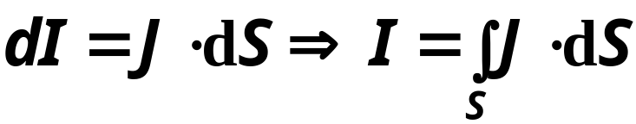


定性：
电流线的疏密~电流强度的大小
为定量描述电流的大小和方向，引入
电流密度
大小：
垂直通过单位面积上的电流强度
方向：
电流流动的方向（电流线切线方向）
当电流均匀流过导体中各点
通量
若电流不均匀且曲面为任意曲面
S
♣
♣
♣
dS
通过某曲面的电流强度~
通过该曲面电流密度的通量~
通过该曲面电流线的“根数”

Slide 6

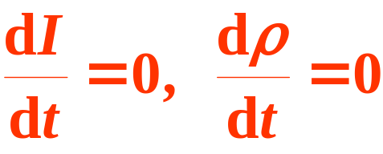
3. 电流的稳恒条件
净穿过闭合曲面S的电流线的“根数”
电流线——起于正电荷正在减少之处
止于正电荷正在增加之处
稳恒电流
物理意义：
——电流的稳恒条件
1º：稳恒电流的“电流线”为无头无尾的闭合曲线—在有电流分布的空间任取一闭合曲面S，净穿过该曲面的电流线的“根数”恒为0
2º：稳恒电流为“无源场”

Slide 7


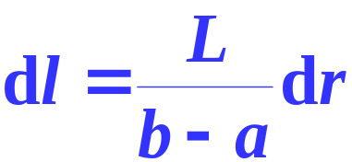
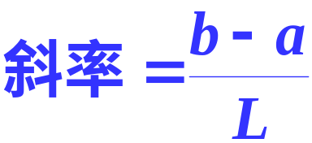
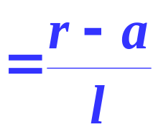



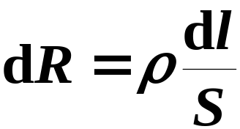
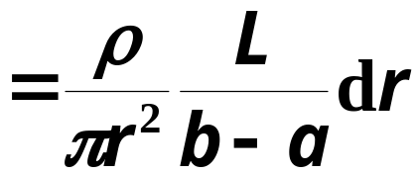



4. 导体的电阻
金属
定义电阻
半导体
绝缘体
实验给出
电阻率
电导率
一段有限长导体总电阻——
0
如果
a

Slide 8





沿电流方向
垂直电流方向
例.
半径
大地

Slide 9

二、真空中的稳恒磁场
1. 电流磁效应的发现
？
电——电
磁——磁
电——磁？
17世纪： 电——磁（磁石）
统一性
19世纪初：丹麦物理学家Oersted
1819年冬—1820年春：哥本哈根—讲授电与磁方面的讲座
磁现象的起因——电荷的运动
当年7月21日写成《论磁针的电流撞击实验》的论文，向科学界宣布“电流的磁效应”
安培

Slide 10






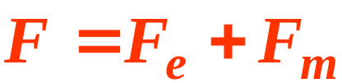
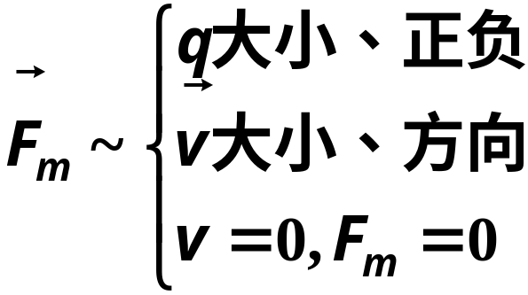
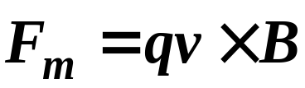

2. 磁场的描述
电流⇔电流 电流⇔运动电荷——磁力
.
磁场
如何定量的描述磁场，需根据定量的实验
r
r
F
v
m
实验观察到：
I
q
稳恒电流的导线
→电中性
实验表明： 其中 是由此式定义的描述磁场本身性质的矢量—磁感应强度。
Notes:
磁场强度在历史上最先由磁荷观点引出。类比于电荷的库仑定律，人们认为存在正负两种磁荷，并提出磁荷的库仑定律。单位正点磁荷在磁场中所受的力被称为磁场强度H。后来安培提出分子电流假说，认为并不存在磁荷，磁现象的本质是分子电流。自此磁场的强度多用磁感应强度B表示。但是在磁介质的磁化问题中，磁场强度H作为一个导出的辅助量仍然发挥着重要作用

Slide 11
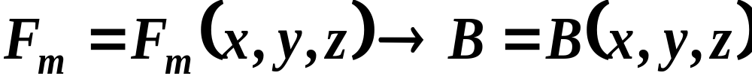
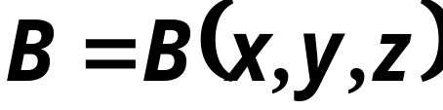
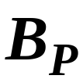

r
定义了
F
r
m
v
I
洛仑兹力
q
稳恒磁场
—— 场的分布
形象描述⇨磁力线
r
B
(
x
,
y
,
z
)
磁力线
关于磁场的定量计算由“毕—萨公式”给出

Slide 12












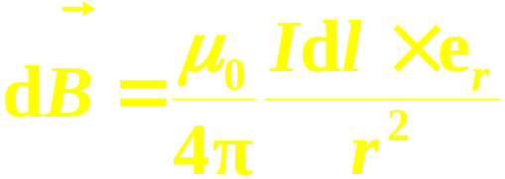
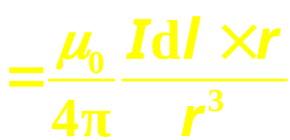
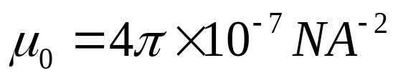
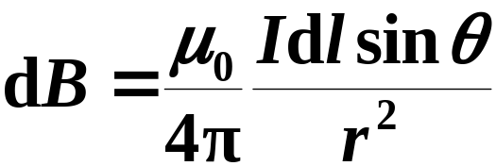




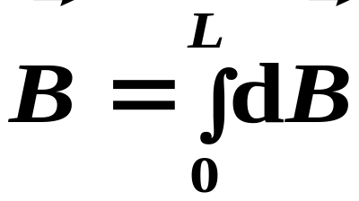

3. 毕—萨公式
设空间磁场由任意形状线电流产生。电流强度 I
r
r
sin
θ
d
B
P
r
r
θ
~dq
r
大小
电流元
Id
l
方向: 垂直 与 构成的平面， 三矢量间满足右手螺旋关系
有限长一段电流在P点的总磁感应强度

Slide 13
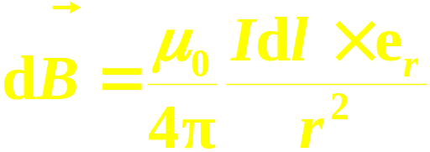

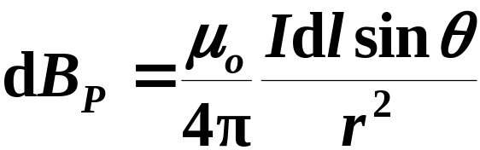
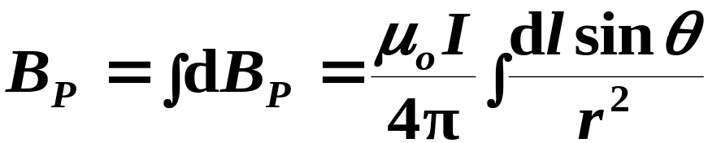

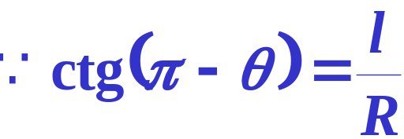

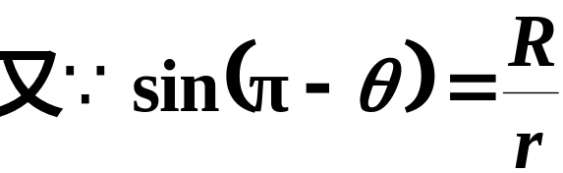
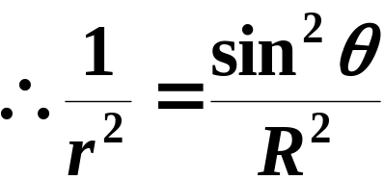

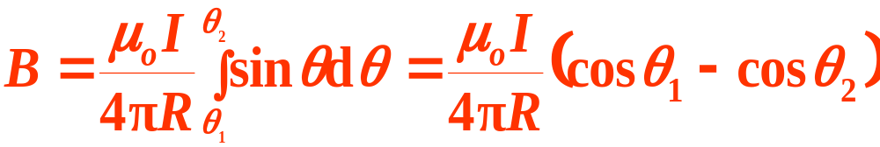

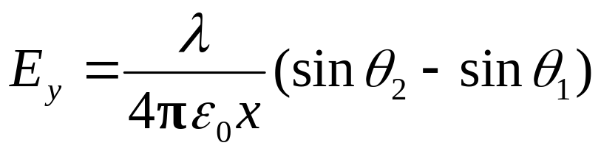
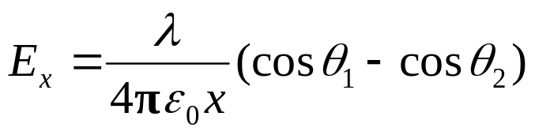

r
例1：载流细导线的一段，长 L，电流 I。求任一点的
B
P
I
取 如图
θ
方向如图
2
由于每个电流元产生的磁场元方向一致
dl
θ
l
r
o
R
统一变量
P
θ
1
I
.
方向…

Slide 14
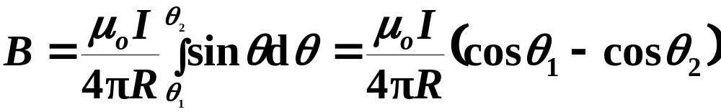






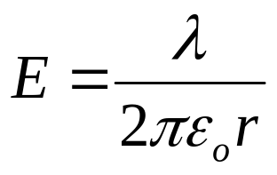
I
θ
2
特别：1） θ₁ =0，θ₂=π ~无限长直载流导线
∞
R
P
θ
1

I
μ
I
∞
•
×
=
I
R
B
o
2
π
R
∞
⊗
圆柱面上各点B的大小一样
∞

Slide 15
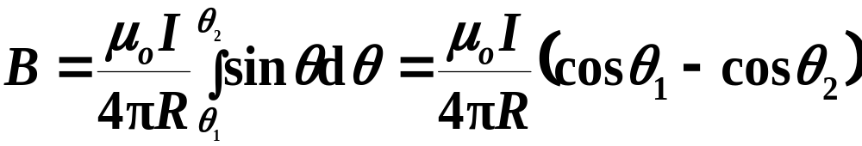
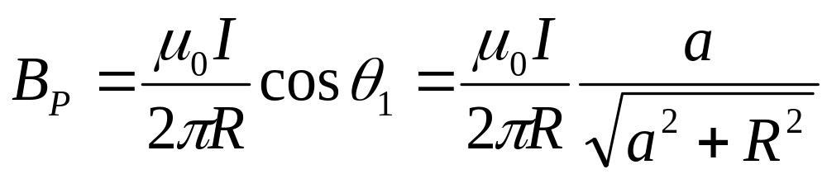




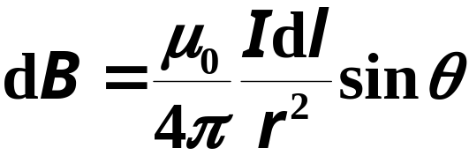







I
θ
2
2）θ₁=π-θ₂中垂面上的点
a
R
P
a
θ
1
I
3）有限长直线电流延线上各点 B=0

Slide 16
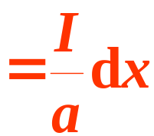


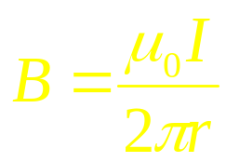

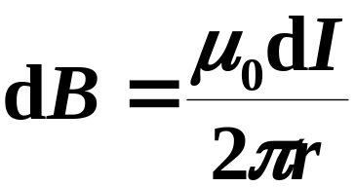



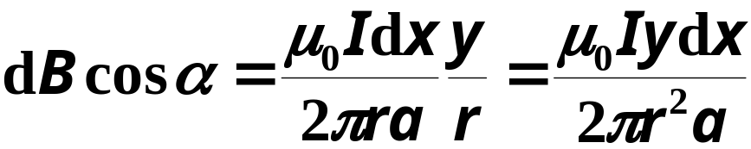


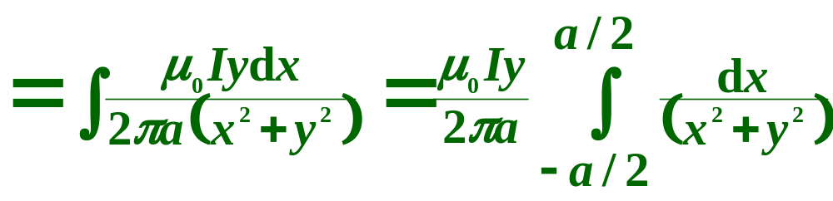

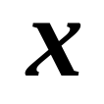


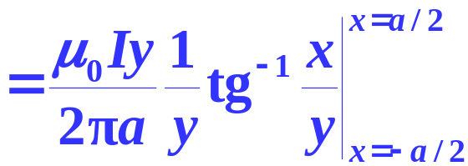
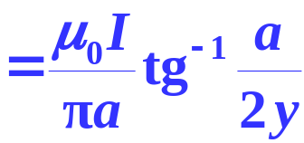
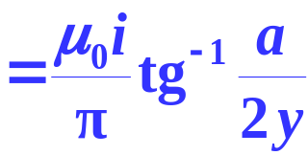



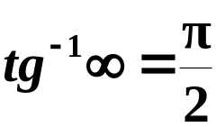

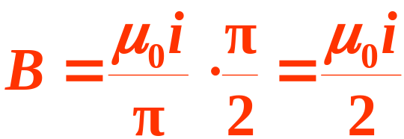

例2：大薄板面电流附近中垂面上任意点的B。总电流为 I
◉
无限宽面电流外任意点
◉
当a非常大时

Slide 17
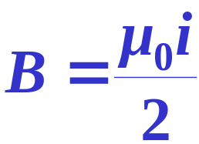
例2：大薄板面电流附近中垂面上任意点的B。总电流为 I
•
•
•
•
◉
•
•
•
•
•
无限宽面电流外任意点
◉
当a非常大时
•

Slide 18
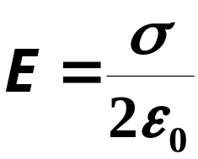


+
•
+
•
•
+
•
+
•
+
•
+
•
+
•
•
+
•
+

Slide 19

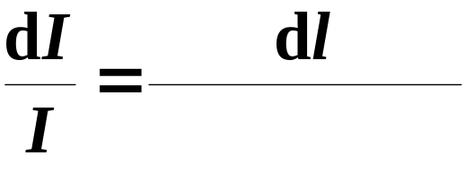
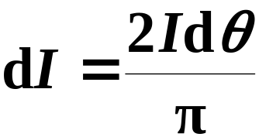





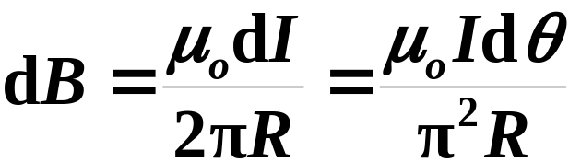


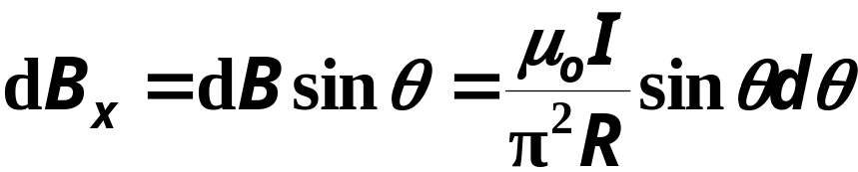




例3：一半径为R的无限长1/4圆柱形金属薄片。沿轴向通以电流 I。设电流在金属片上均匀分布。求轴线上任一P点的磁感应强度。
dl
P
•
dl
•
•
R
•
·
•
θ
//
//
dI
•
//
P
//

Slide 20









dl
P
dI
•
dl
•
•
•
R
•
•
·
•
•
θ
•
•
•
•
P
P

Slide 21



















分析对称性：
若为1/2圆柱面
•
•
•
•
•
●
●
●
●
•
●
•
●
•
•
•
•
•
•
•
•
⊗
⊗
⊗
⊗
⊗

Slide 22






例4：求圆环线电流轴上任一点的磁感应强度。
r
Id
l
α
r
R
r
α
μ
Idl
sin
（
π
/
2
）
μ
Idl
dB
=
o
=
o
4
π
r
2
4
π
r
2
r
Id
′
l
由对称性分析知该点B只有x分量。
请自己考虑 x>0, x<0 时的磁感应强度的方向

Slide 23






R
x
μ
I
I
讨论： 1）
=
=
x
0
B
o
o
2
R
R
I
2)
r
r
r
r
(
I
R
2
)
i
=
(
IS
)
i
=
I
S
p
记
——磁偶极子的磁偶极矩
π
=
m
方向与电流方向成右手螺旋关系
——圆环形电流形成的磁偶极子在其轴线上的场
例如

Slide 24







例：一电子绕核以频率 旋转，轨道半径 。可求出
f
a
——旋转频率即每秒转动的圈数
.
这里我们给出另一个右手法则以判断闭合载流线圈的磁感应强度的方向

Slide 25




















I
细圆环中心点场的结果 + 迭加原理
例：1）绝缘介质薄圆盘，均匀面电荷密度 σ。以匀角速 ω 绕轴旋转。求圆心点的 B、以及形成的磁矩
该圆环上的圆环形电流
dr
.
r
ω

Slide 26



















例：2）
求B₀和p_{m}
I

Slide 27


例：3）通电螺线管轴线上的 B (自学)（利用圆环电流轴上B的公式）
特别：当螺线管无限长或 L>>R,其中磁感应强度为常数
L
R
.
P
为沿轴方向单位长度上的匝数
I
I
⊗
⊗
⊗
⊗
⊗
⊗
⊗
⊗
⊗
⊗
⊗
⊗














Slide 28










点电荷元的场
电流元的磁场
复习3-1
无限长均匀线电荷的电场
无限长线电流的磁场
⊗

Slide 29




复习3-2
无限大均匀带电平板的场
无限大均匀面电流平板的场
•
•
•
•
•
•
•
•
•
•

Slide 30






⊗
⊗
⊗
⊗
⊗
⊗
⊗
⊗
⊗
⊗
⊗
⊗














Slide 31
健康生活
快乐学习

